Slide 1
National Gallery
of Art
L’enseignement de la pensée critique par l’art

Slide 2
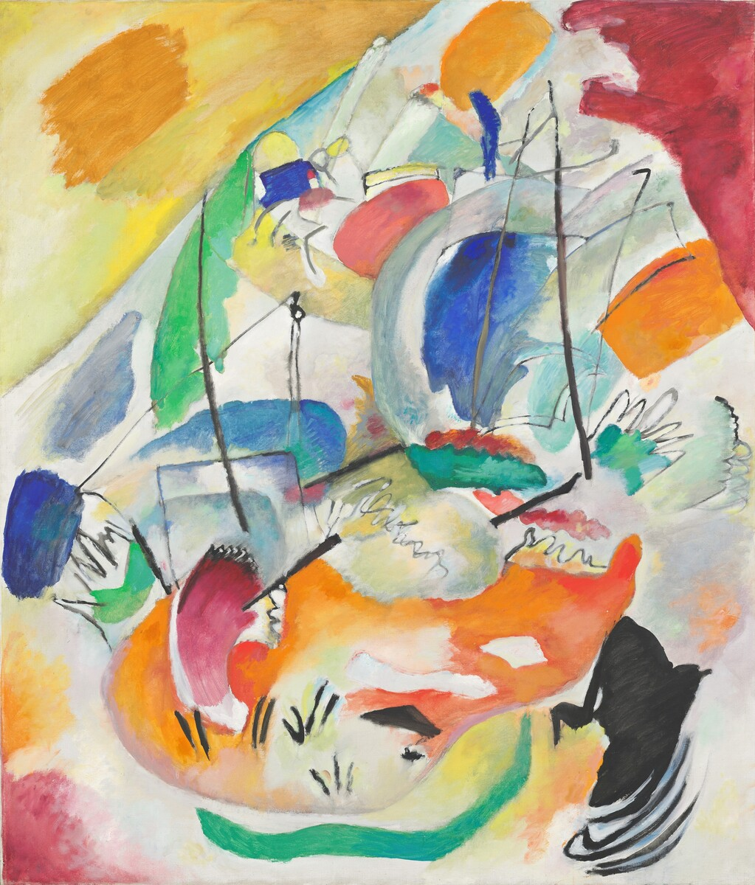
Notes:
​​Wassily Kandinsky, Improvisation 31 (Sea Battle), 1913, oil on canvas
overall: 140.7 x 119.7 cm (55 3/8 x 47 1/8 in.)
National Gallery of Art Washington, Ailsa Mellon Bruce Fund, 1978.48.1
Vous regardez actuellement une reproduction numérique haute définition d'un tableau abstrait peint en 1913 par l'artiste russe Vassily Kandinsky, intitulé Improvisation 31, et également connu sous le nom de Bataille navale. Qui était Vassily Kandinsky ? Kandinsky a été l'un des fondateurs d'un nouveau courant artistique, la peinture abstraite, qui a inspiré de nombreux artistes européens et américains du début du XXe siècle. Auparavant, les artistes peignaient essentiellement dans un style réaliste, ce qui signifie que le public pouvait facilement reconnaître les personnes, les lieux et les objets. La peinture était figurative et montrait les choses telles qu'elles sont dans le monde réel. Kandinsky est né à Moscou (Russie) en 1866. Enfant, il était passionné par la musique et a appris à jouer du piano et du violoncelle. Il prit également des leçons de dessin dont il dit plus tard : « Le dessin, et par la suite la peinture, m'ont permis de sortir du monde réel. » Kandinsky devint juriste, mais mit fin à sa carrière à l'âge de 30 ans. Il partit alors s'installer à Munich en Allemagne, où il étudia la peinture moderne. Il s'imposa comme l'un des leaders d'un mouvement artistique moderne axé sur l'abstraction. L'œuvre présentée ici, Improvisation 31, Bataille navale est l'un des chefs-d'œuvre abstraits du début de la carrière de Kandinsky. Il y exprime ses pensées et ses sentiments les plus intimes. Selon Kandinsky, ce que nous voyons ici est la quintessence d'idées et d'émotions humaines telles que le conflit et le chaos, transmises par le biais de couleurs, de figures, de lignes et de formes. Il est possible que Kandinsky ait ressenti chaque
couleur comme un son ou une émotion spécifique. Il imagina un système détaillé permettant de relier chaque couleur à une émotion, un sentiment ou une idée. Il déclara par exemple : « Le bleu est généralement considéré comme la couleur céleste. Si l'on effectue un parallèle avec la musique, le bleu clair évoque la flûte, alors que le bleu foncé fait penser au violoncelle. Le jaune est la couleur de la terre. Il agit sur nous comme le son strident d'une trompette allant crescendo. Par son choix et la disposition de figures, lignes et couleurs spécifiques, Kandinsky a voulu procurer à l'observateur des émotions comparables à celles ressenties en écoutant une œuvre musicale.
Que se passe-t-il dans Improvisation 31 de Vassily Kandinsky? Peut-être vous demandez-vous ce qu'il se passe réellement dans ce tableau ? Entre 1909 et 1913, Kandinsky a réalisé une série de tableaux abstraits intitulés « Improvisation ». Improvisation est un terme emprunté à l'univers musical faisant référence à une représentation impromptue ou non préparée nécessitant imagination et créativité. Ainsi, Kandinsky souhaitait que ses croquis soient placés sous le sceau de la spontanéité. Il a accolé à Improvisation 31 un titre supplémentaire, Bataille navale, qui peut nous aider à comprendre le tableau. Voyez-vous les mâts verticaux et les voiles gonflées de vent des deux bateaux en plein combat au centre de l'œuvre ? Observez maintenant les canons des deux bateaux et le nuage de fumée créé par les tirs entre les vaisseaux. Regardez ensuite les boucles griffonnées. Elles suggèrent des projections d'eau de mer. En se déplaçant vers le sommet de l'œuvre, on remarque au loin une ville détruite par des vagues gigantesques. Bien que ce tableau ait été peint peu de temps avant la Première Guerre mondiale, Kandinsky a déclaré ne pas avoir fait allusion aux rumeurs de guerre, mais avoir utilisé ces motifs pour incarner ce qu'il appelait le terrible combat faisant rage au niveau de l'atmosphère spirituelle. Il croyait à la puissance spirituelle de l'art, qui peut selon lui aider les gens à se détacher de leurs préoccupations matérielles et apporter une nouvelle forme de spiritualité susceptible de créer un monde meilleur.

Slide 3
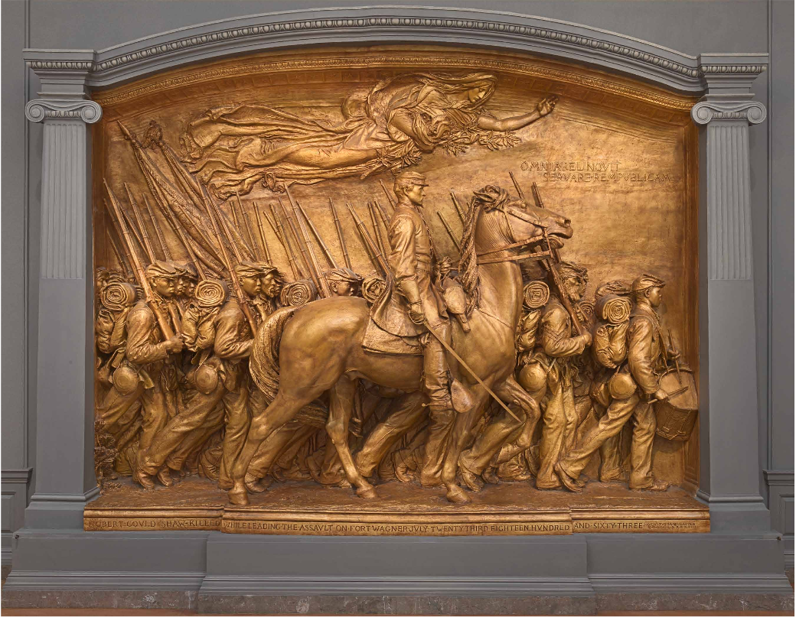
Notes:
Augustus Saint-Gaudens, Shaw Memorial, 1900, patinated plaster
overall (without armature or pedestal): 368.9 x 524.5 x 86.4 cm (145 1/4 x 206 1/2 x 34 in.) overall (with armature & pedestal): 419.1 x 524.5 x 109.2 cm (165 x 206 1/2 x 43 in.)
U.S. Department of the Interior, National Park Service, Saint-Gaudens National Historic Site, Cornish, New Hampshire, X.15233
Peut-être souhaitez-vous connaître les circonstances de la création de The Shaw Memorial. Peu après la bataille de Fort Wagner, les survivants du 54eRégiment ont demandé à ce qu'un mémorial soit érigé afin de rendre hommage à leur commandant. Un comité créé à cet effet a demandé au célèbre sculpteur américain Augustus Saint-Gaudens de travailler à la création d'un monument. La première esquisse de Saint-Gaudens était une simple statue équestre de Shaw. Lorsque les parents du colonel Shaw, abolitionnistes convaincus, ont découvert le projet, ils ont insisté pour que les soldats du 54eRégiment soient eux aussi immortalisés dans la sculpture. Regardez attentivement chacun des visages. Saint-Gaudens a réalisé des petits bustes en argile sculptés à partir de modèles vivants pour représenter chaque soldat. Il a également étudié des photographies du colonel Shaw. Il a qualifié son œuvre de «travail d'amour» et en a créé deux versions. La première version, réalisée en bronze, est exposée dans le parc Boston Common. La seconde, faite de plâtre peint, est celle que nous étudions. Avez-vous remarqué la présence d'un personnage ressemblant à un ange au sommet de la sculpture? Il s'agit d'une figure allégorique ou symbolique. Il tient une branche d'olivier, symbole de paix, et des coquelicots, symboles de mort, de sommeil et de souvenir. L'épitaphe en latin située en dessous de ce personnage proclame: «Il a tout abandonné pour protéger la République.
Vous regardez actuellement une reproduction numérique haute définition d'une sculpture commémorative réalisée en1900 par l'artiste américain Augustus Saint-Gaudens, dont le titre est The Shaw Memorial. Saviez-vous qu'à la fin de la Guerre de Sécession, les Afro-Américains constituaient 10% des effectifs des forces armées de l'Union? Ce sont au total près de 180000soldats qui ont combattu aux côtés des Nordistes! The Shaw Memorial d'Augustus Saint-Gaudens commémore les actes de bravoure du 54eRégiment de volontaires du Massachusetts, la première troupe de soldats afro-américains ayant combattu pour l'Union pendant la Guerre de Sécession. Le colonel Robert Gould Shaw, un jeune officier blanc issu d'une famille résolument abolitionniste était le commandant du 54eRégiment. C'est pourquoi il est représenté à cheval au centre de la sculpture. Voulez-vous en savoir plus sur les événements historiques associés aux faits présentés dans cette sculpture? Le 54eRégiment a été formé suite à la signature par le Président Abraham Lincoln, en 1863, de la Proclamation d'émancipation déclarant libres les personnes réduites en esclavage dans le Sud et autorisant les Afro-Américains à s'engager dans les forces armées de l'Union. Il comptait dans ses rangs 1000 hommes de tous âges, dont les deux fils de Frederick Douglass, le petit-fils de Sojourner Truth et le sergent William Carney, qui deviendra le premier Afro-Américain à se voir décerner la Congressional Medal of Honor. Recherchez un soldat qui pourrait être un sergent. Le personnage marchant devant le cheval a des chevrons sur la manche de sa tenue. Il pourrait s'agir de notre homme. Le colonel Shaw et ses volontaires ont effectué leur formation tout au long du printemps 1863. L'été venu, le 54eRégiment défila dans le Boston Common et embarqua pour la Caroline du Sud afin de participer aux combats et de mettre ainsi fin à l'esclavage. Il remporta sa première victoire à James Island. Le régiment se dirigea ensuite vers un fortin confédéré appelé Fort Wagner. Voyez-vous le tambour au premier plan? Certains historiens pensent qu'il s'appelait Alex Johnson. Bien qu'âgé de seulement 16ans, il avait pour mission de définir la cadence de marche et servait d'estafette aux officiers. Le Colonel Shaw tomba au champ d'honneur le 18juin 1863. Au cours de cette terrible bataille, près de la moitié de ses hommes furent tués, blessés ou faits prisonniers. Le sergent William Carney empêcha le
drapeau américain de tomber au sol lorsque le porte-drapeau et le colonel Shaw furent abattus. Le courage extraordinaire dont firent preuve les soldats du régiment fut pour beaucoup dans l'élan patriotique qui incita de nombreux autres Afro-Américains à s'engager dans l'armée. Le Président Lincoln a déclaré que sans la bravoure et la valeur au combat du 54eRégiment, qui a incité par son exemple des dizaines de milliers d'Afro-Américains à rejoindre les forces armées du Nord, l'Union aurait pu perdre la guerre.

Slide 4
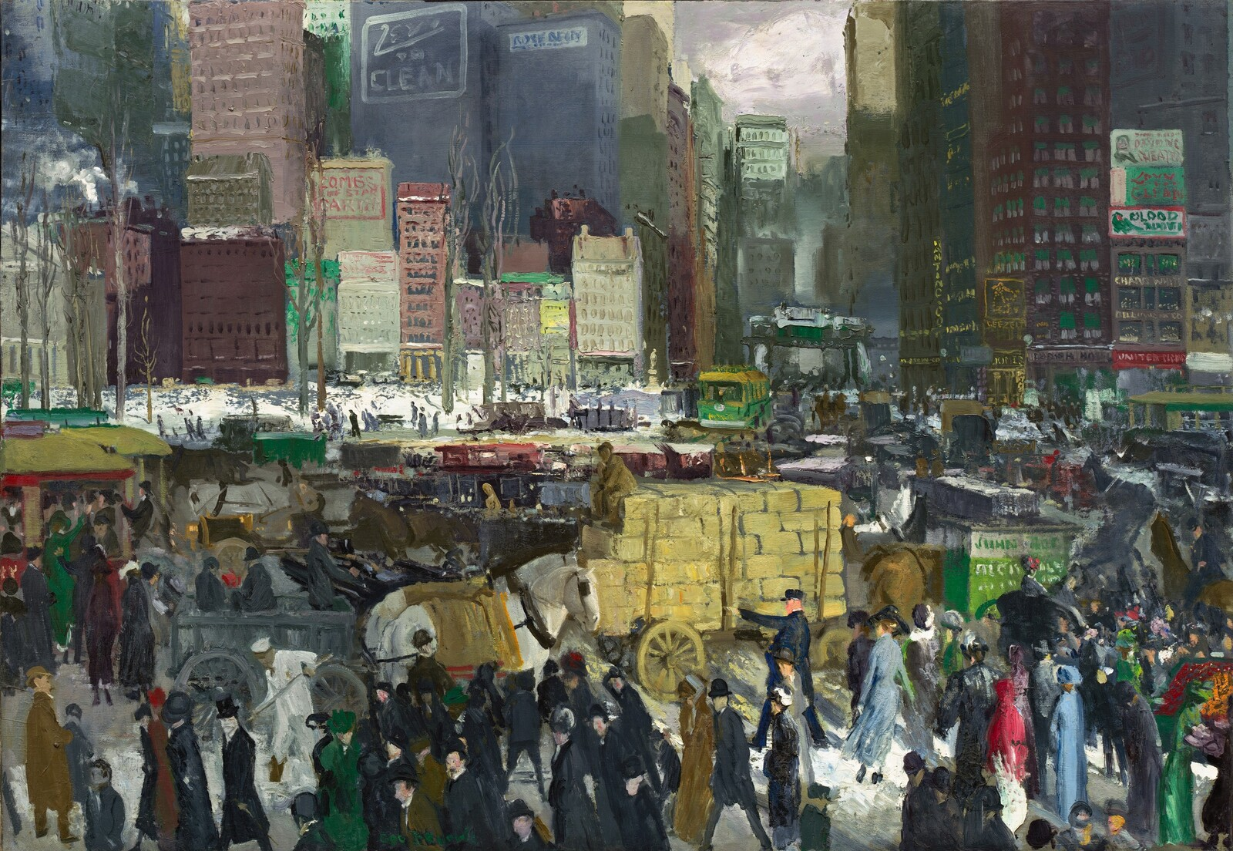
Notes:
George Bellows, New York, 1911, oil on canvas
overall: 106.7 x 152.4 cm (42 x 60 in.) National Gallery of Art Washington, Collection of Mr. and Mrs. Paul Mellon 1986.72.1
Vous regardez actuellement une reproduction numérique haute définition d'un tableau peint en 1911 par l'artiste américain George Bellows, intitulé New York. Comment George Bellows est-il devenu un artiste? Si vous pouviez opter pour une carrière artistique ou une carrière de joueur professionnel de base-ball, quel serait votre choix? George Bellows, qui a grandi dans l'Ohio pendant la dernière décennie du dix-neuvième siècle, était tout aussi passionné par les arts que par le sport. À l'université, il dessinait des illustrations pour l'annuaire de son école, chantait dans une chorale et pratiquait le basket-ball et le base-ball. Vers 20ans, il eut l'occasion de devenir joueur de base-ball professionnel, mais préféra se tourner vers une carrière artistique. C'est ainsi qu'en 1904, Bellows partit s'installer à New York. Il s'inscrivit à la New York School of Art, où il devint un des élèves du célèbre professeur et artiste Robert Henri. Henri encourageait ses étudiants à s'inspirer de la vie réelle. Il écrivit à ce sujet les lignes suivantes: «Tirez la substance de vos œuvres de tous les aspects de la vie. La beauté est présente en chaque chose séduisante à vos yeux.» Bellows et certains de ses condisciples suivirent le conseil d'Henri et s'attachèrent à peindre les aspects les plus prosaïques de la vie citadine. Les premières œuvres de Bellows abordent différents thèmes et aspects de la vie new-yorkaise de l'époque. Il y dépeint aussi bien les rues noires de monde que des matches de boxe, des sites de construction, des docks du port commercial ou des quartiers pauvres. De nombreux artistes du début du vingtième siècle travaillaient comme reporters et illustrateurs. Avant que la photographie ne s'impose définitivement dans les journaux et les magazines, les événements d'actualité étaient illustrés par des dessins. En tant que peintre de la vie moderne, Bellows se concentrait sur les aspects sociaux, économiques et politiques de son époque, notamment la pauvreté et l'impact des projets de construction sur les quartiers. Il aimait à dire: «Chaque artiste est à la recherche d'informations. Il est un grand reporter de la vie elle-même et garde toujours ses yeux ouverts dans l'espoir de découvrir un nouvel aspect de la réalité jusque-là dissimulé, qu'il pourra ajouter à sa toile. C'est l'image qui choisit l'artiste.»
Comment Bellows a-t-il choisi de montrer la ville de New York? Lorsque George Bellows a peint New York, en 1911, la ville était en pleine expansion et en passe de devenir la plus importante des villes modernes du pays. Imaginez-vous transporté(e) au milieu de cette scène? Quels pourraient être votre ressenti ou vos impressions auditives ou olfactives? Bellows nous montre ici le tourbillon d'activités d'une journée d'hiver. On voit sur cette toile de très nombreux immeubles, mais aussi des panneaux, une foule de passants et des marchandises en cours de transport. Les automobiles, les chariots tirés par des chevaux et les trolleys se disputent la chaussée alors qu'une foule immense se presse sur des trottoirs bondés. À l'époque où Bellows a peint ce tableau, les feux de signalisation n'avaient pas encore été inventés. En observant attentivement la toile, vous pouvez voir un agent de police essayant de réguler la circulation, un balayeur et une femme arrêtée près d'un chariot transportant des légumes. Le coup de pinceau délié et expressif de Bellows confère à la scène une impression de grande énergie. Bien que le lieu décrit par la toile soit Madison Square, à l'intersection de Broadway et de la 23e Rue, Bellows a mêlé avec créativité des aspects qui ne peuvent en réalité pas être vus à partir d'un endroit unique. Les aspects les plus caractéristiques de Manhattan sont présents: gratte-ciels, immeubles résidentiels, voies ferroviaires surélevées, enseignes électriques, panneaux publicitaires, parc arboré, sous le regard d'une foule très dense. Tous ces aspects nous sont aujourd'hui familiers, mais il s'agissait pour les habitants du début du vingtième siècle d'un apprentissage de la modernité, et une certaine crainte de l'avenir le disputait sans doute à l'émerveillement. Tout au long de la vie de Bellows, New York s'est transformé en une métropole où de multiples projets de construction ont fait sortir de terre de nombreux nouveaux ponts, gares ferroviaires et gratte-ciels. L'énergie, la portée émotionnelle et les conséquences engendrées par ces exploits techniques exerçaient une véritable fascination sur Bellows et il consacra de nombreuses toiles (dont celle-ci) à l'évolution frénétique du paysage urbain. Bellows déclara: « J'ai choisi New York comme sujet de peinture car c'est la ville où je vis et parce qu'il est essentiel pour moi de peindre ce qui se passe autour de moi, toutes ces choses que je ressens à l'instant présent et qui font partie de ma vie quotidienne. »

Slide 5
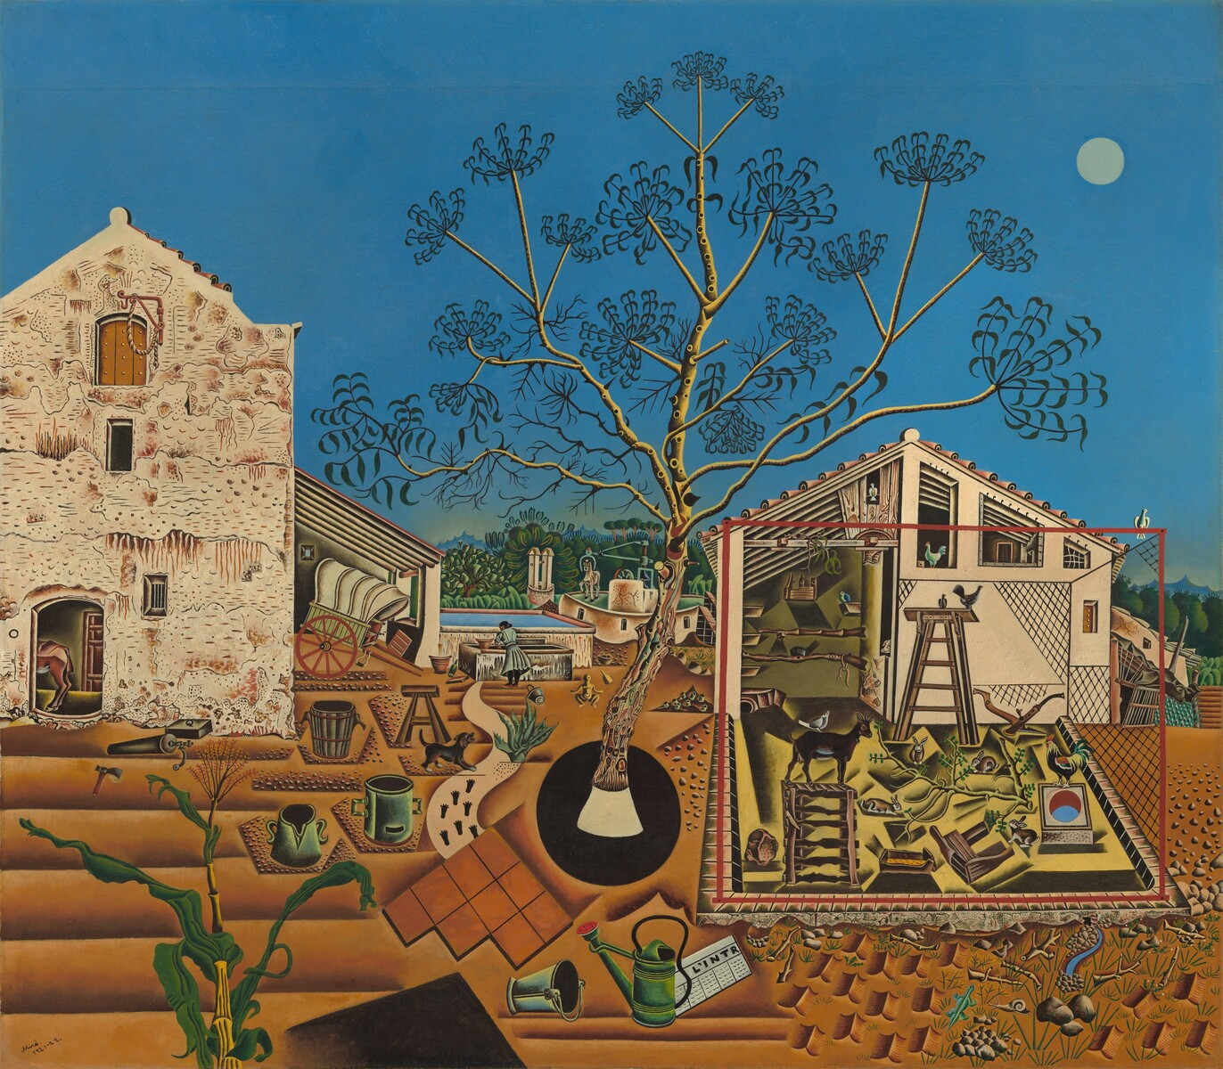
Notes:
Joan Miró, The Farm, 1921-1922, oil on canvas
overall: 123.8 x 141.3 x 3.3 cm (48 3/4 x 55 5/8 x 1 5/16 in.)
National Gallery of Art Washington, Gift of Mary Hemingway 1987.18.1
Vous regardez actuellement une reproduction numérique haute définition d'un tableau peint en 1921 par l'artiste espagnol Joan Miró, intitulé La Ferme. « Que pourrait-il se passer dans ce tableau? » L'action et les détails sont omniprésents dans ce tableau! Un grand caroubier couvert de cosses ondulées se trouve au centre de la toile. On voit des traces de pas sur un chemin. Un chien aboie. Une femme lave du linge dans un abreuvoir pendant qu'un âne fait tourner une meule. Une structure ouverte est occupée par des lapins, une chèvre, un pigeon, un poulet, un coq et un cochon! Et à gauche se trouve une ferme, dont la façade est couverte de mousse et de fissures. Un cheval se repose à l'intérieur de cette ferme et un chariot couvert est visible sur sa droite. Au premier plan, on peut voir un bout de terrain aride, dans les tons orange et marron. Des seaux, des baquets et des arrosoirs jonchent le sol de la cour. Un journal a été abandonné par terre. Un lézard et un escargot se promènent dans l'herbe et au milieu des pierres et des bouts de bois. Au loin, on peut voir des montagnes et une luxuriante forêt verte. Est-ce le soleil ou la lune que nous voyons dans le ciel? Et au centre de la toile, s'agit-il d'un bébé ou d'un Bouddha? Miró laisse tout ceci à notre libre interprétation. Ce tableau est un «portrait» d'un lieu cher au cœur de Joan Miró, la ferme familiale située en Catalogne. En parlant de son œuvre, Miró dit: «Tout ce que j'ai peint était vraiment là, mais j'ai pris quelques libertés. J'ai par exemple supprimé le mur du poulailler pour que l'observateur puisse voir ce qu'il s'y passait et, bien sûr, les échelles ne sont pas respectées. La Ferme est une œuvre aussi réaliste et détaillée qu'il m'a été possible de le faire...» Il a également déclaré que La Ferme « cherche à être une sorte de synthèse de son environnement... La Ferme résume tout ce qu'a été ma vie à la campagne. J'ai voulu mettre tous les aspects de la campagne que j'ai aimés dans cette toile, qu'il s'agisse d'un arbre gigantesque ou d'un minuscule escargot. »
Qu'est-ce qui a amené Joan Miró à réaliser ce tableau? Joan Miró est né à Barcelone, en Espagne, où il a passé son enfance et étudié l'art. Pendant sa jeunesse, il passait tous les étés à la ferme familiale de Montroig, un village situé dans les environs de la capitale catalane. Ces séjours estivaux ont eu une influence majeure sur l'identité artistique de Miró. En 1920, alors âgé de vingt-sept ans, il s'installa à Paris. C'est là qu'il découvrit le cubisme, ses objets fragmentés et ses formes abstraites. Il s'inspira également des peintres et des poètes surréalistes, qui cherchait à exploiter le pouvoir du subconscient en créant des images où le monde ordinaire côtoyait le fantastique. Bien que devenu Parisien, Miró resta profondément attaché à sa terre natale, la Catalogne. Il retourna à la ferme familiale et commença l'œuvre que nous étudions au cours de l'été1921. Il continua à travailler sur ce tableau à Barcelone et, de retour à Paris, se fit envoyer des herbes de la ferme afin de se remémorer la forme des feuilles des plantes qui y poussaient. Il lui fallut neuf mois pour finir ce tableau. Cette œuvre datant du début de sa carrière est un exemple typique de la capacité qu'avait Miró à transformer l'ordinaire en extraordinaire. La scène est à la fois réelle et irréelle. Familière, et pourtant insolite. Chaque aspect de la cour a été attentivement observé et précisément décrit, mais l'ambiance générale est étrangement onirique. Le style de Miró crée une sorte de «réalisme magique ». L'artiste considérait La Ferme comme une de ses œuvres fondamentales. Il disait d'elle: « Ce tableau représente tout ce qui comptait pour moi à cet endroit, même les traces de pas sur le chemin à côté de la maison... Je suis extrêmement attaché aux paysages de mon pays. C'est pourquoi je les ai fait vivre pour moi en peignant cette toile. »

Slide 6
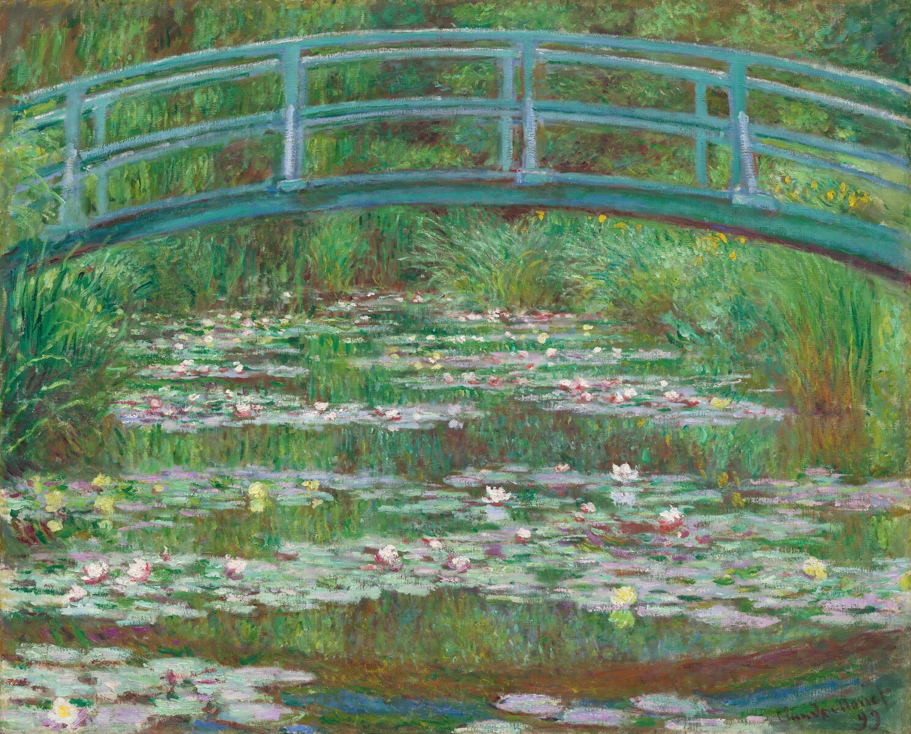
Notes:
Claude Monet, The Japanese Footbridge, 1899, oil on canvas
overall: 81.3 x 101.6 cm (32 x 40 in.)
National Gallery of Art Washington, Gift of Victoria Nebeker Coberly, in memory of her son John W. Mudd, and Walter H. and Leonore Annenberg, 1992.9.1
Vous regardez actuellement une reproduction numérique haute définition d'un tableau peint en 1899 par l'artiste français Claude Monet, intitulé Le Pont Japonais. Comment Monet réalisait-il ses tableaux ? Bienvenue ! Bienvenue dans le jardin de Claude Monet. Monet était un des leaders du mouvement impressionniste, qui regroupait (essentiellement en France) des artistes innovants de la deuxième moitié du XIXe siècle. Les impressionnistes voulaient saisir les effets momentanés de la lumière et de la couleur sur les paysages et ainsi montrer qu'un même endroit peut revêtir des apparences différentes en fonction de la saison, du temps et du moment de la journée. Ils travaillaient rapidement, la plupart du temps en plein air. Cette démarche n'allait pas sans créer des problèmes et les artistes devaient faire face à toutes sortes de situations. Lorsque la lumière changeait, ils pouvaient être amenés à mettre une toile de côté et à reprendre leur travail sur une autre. Monet aimait créer des séries de tableaux consacrés au même sujet. Les travaux de Monet, caractérisés par des couleurs éclatantes et un coup de pinceau audacieux, étaient très différents du style de peinture policé prôné par les écoles des Beaux-Arts parisiennes de l'époque. L'impressionnisme gagnant en popularité, Monet devint un peintre reconnu. En 1883, Monet et sa famille purent ainsi s'installer dans une grande ferme appelée la « Ferme rose », à Giverny, un village situé à environ 80 kilomètres de Paris. Monet continua à peindre et y passa le reste de sa vie.
Quelle a été la source d'inspiration ayant amené Monet à peindre Le Pont Japonais ? Les jardins de sa demeure de Giverny, conçus par l'artiste lui-même, devinrent la principale source d'inspiration de son œuvre au cours de la deuxième moitié de sa vie. Monet a voulu des jardins à la beauté immuable, mais au décor changeant en fonction des saisons. On y trouvait toujours quelque chose en train de fleurir! Lorsqu'il devint trop difficile pour Monet de s'occuper seul des jardins de Giverny, il engagea une équipe de six jardiniers travaillant à temps plein pour l'aider à les ensemencer et à les entretenir. Monet conçut ensuite un projet ambitieux: un jardin aquatique partiellement inspiré de la tradition japonaise. Il acheta une parcelle de terre située faisant face à sa maison, de l'autre côté de la route, et fit dévier un petit cours d'eau afin d'y aménager un étang. Pour donner une touche japonaise au jardin, Monet fit border les berges de l'étang d'iris et de bambou. Il fit également planter des érables japonais et des saules pleureurs autour du plan d'eau parsemé de nénuphars blancs, roses et jaune crème. Enfin, Monet fit construire un pont à arche en bois à l'aide d'estampes japonaises représentant des ponts, qu'il collectionnait. Le pont de Monet était toutefois d'un bleu-vert brillant et non rouge comme le sont traditionnellement les ponts japonais. Le Pont Japonais fait partie d'une série de douze tableaux consacrée au pont et à l'étang aux nénuphars, réalisée en 1899 par l'artiste. Dans cette œuvre, l'étang occupe la quasi-totalité de la surface de la toile. Monet a exclu le ciel et la rive de son tableau. Les nénuphars forment des bandes horizontales sur la surface scintillante de l'eau et les reflets des roseaux et des branches des saules sont rendus à l'aide de courts coups de pinceau verticaux. Le pont lui-même s'incurve selon une ligne ininterrompue en haut de la toile. Vous pouvez observer son reflet dans l'eau en dessous.

Slide 7
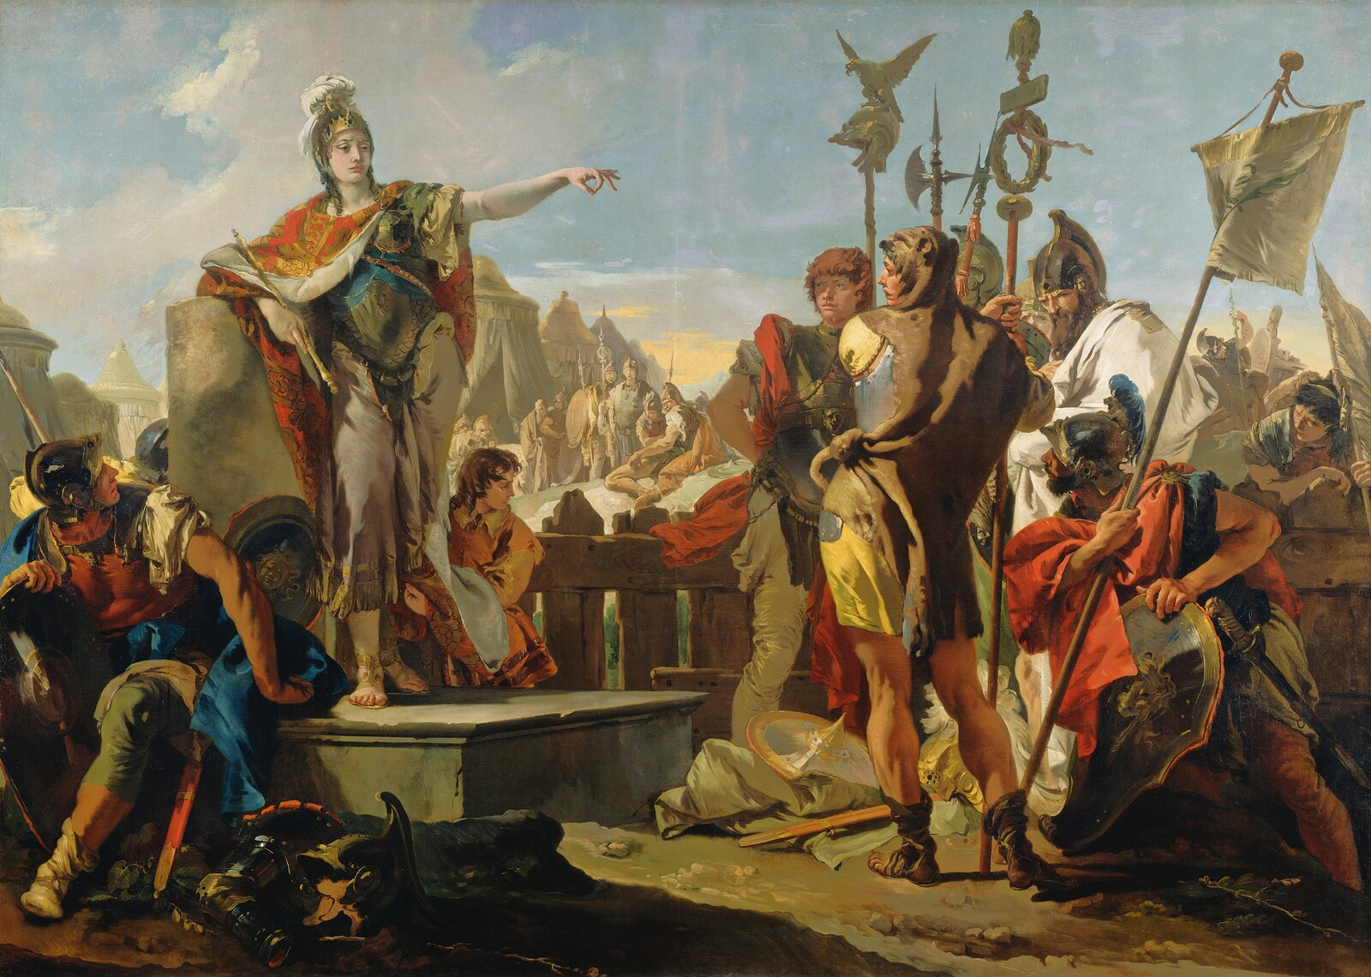
Notes:
​​Giovanni Battista Tiepolo, Queen Zenobia Addressing Her Soldiers, 1725/1730, oil on canvas
overall: 261.4 x 365.8 cm (102 15/16 x 144 in.)
National Gallery of Art Washington, Samuel H. Kress Collection, 1961.9.42
Vous regardez une reproduction numérique haute définition d'un tableau du maître vénitien Giovanni Battista Tiepolo, probablement peint entre 1725 et 1730 et intitulé Zénobie haranguant ses soldats. Connaissez-vous l'histoire de la reine Zénobie ? Vous avez sans aucun doute déjà entendu parler de Cléopâtre, mais dans certaines régions du globe, Zénobie est encore plus célèbre! Zénobie a régné sur la cité de Palmyre, en Syrie, au cours du IIIe siècle apr. J.-C. Palmyre avait auparavant longtemps été une oasis par laquelle transitaient les caravanes se déplaçant entre le golfe Persique et la mer Méditerranée. Mais à cette époque, Palmyre était une puissance économique et militaire majeure au Moyen-Orient. Après l'assassinat de son mari Odénat en 267, Zénobie prit les rênes du pouvoir à Palmyre et assura la régence au nom de son fils, encore bébé. Diplomate habile et stratège militaire avisée, elle défia l'autorité de l'Empire romain en Orient. Elle conduisit ses troupes (un rôle inhabituel pour une femme dans le monde antique) à des victoires en Égypte et en Asie Mineure et gagna ainsi le respect et l'admiration de ses soldats. En cinq ans, Zénobie était devenue une menace pour Rome. L'empereur de Rome Aurélien décida donc d'assiéger Palmyre. Le tableau de Tiepolo nous montre Zénobie en train de s'adresser à ses troupes peu de temps avant la bataille décisive. Il s'agit d'une reine guerrière portant une armure, et l'on voit un bouclier à ses pieds. Un serviteur veille à ce que ses robes ne touchent pas le sol. Les soldats de Zénobie portent des étendards et un drapeau portant le symbole de Palmyre, deux palmes croisées. Ils la regardent parler juchée sur une estrade ou un dais. La posture de la reine est semblable à celles des statues représentant les empereurs romains et aux représentations de ces derniers sur les pièces de monnaie. Son geste (le bras tendu et le pouce et l'index formant un cercle) peut être interprété comme un appel général à ses troupes. Hélas pour elle, Zénobie fut défaite par Aurélien, marquant ainsi le début d'un déclin irréversible pour Palmyre. Zénobie fut faite prisonnière et emmenée à Rome, où elle fut présentée au peuple couverte de chaînes d'or lors du triomphe suivant cette victoire romaine.
Peut-être vous demandez-vous pourquoi Tiepolo a peint ce tableau. Giovanni Battista Tiepolo, artiste vénitien du dix-huitième siècle, est un représentant de la grande tradition de la peinture d'histoire. Le mot « histoire » vient de l'italien istoria, qui signifie « récit » ou « histoire ». Pour composer ses œuvres, Tiepolo cherchait son inspiration dans l'histoire, la littérature, la mythologie et la religion. La taille de ses travaux est à la hauteur des sujets évoqués; le tableau étudié est en effet haut de 2,60 m, pour une largeur de 3,65 m ! Bien que la reine Zénobie ait toujours été un exemple de vaillance, rares sont les artistes vénitiens l'ayant choisie comme thème d'une de leurs œuvres entre le XV_{e}et le XVIII_{e}siècle. Il est probable qu'une des grandes familles vénitiennes, la famille Zenobio, ait demandé à Tiepolo de réaliser au moins trois tableaux évoquant la reine Zénobie. Le nom de la souveraine étant quasiment identique au leur, il est possible que les Zenobio aient voulu ainsi désigner la reine de Palmyre comme leur lointaine ancêtre. Notez la forte luminosité et la saturation des couleurs, caractéristiques de l'école vénitienne, ainsi que le côté théâtral de la mise en scène des personnages présents au premier plan. Les deux autres tableaux narratifs de cette série appartiennent désormais à d'autres collections. Ils nous montrent Zénobie enchaînée et Zénobie face à l'empereur Aurélien et présentent les mêmes traits caractéristiques de la peinture vénitienne. Tiepolo se forgea une solide réputation au cours de sa longue carrière et il est aujourd'hui considéré comme un des maîtres de la peinture narrative, aussi bien sacrée que profane. Il travailla à la décoration des églises et des « palazzi » vénitiens et accepta des commandes en provenance de l'étranger pour d'autres toiles de grande taille ou des fresques de plafond. Les vestiges monumentaux de Palmyre, situés dans le désert syrien, au nord-est de Damas, sont aujourd'hui un site classé au Patrimoine mondial de l'humanité de l'UNESCO. Bien que la plupart des merveilles abritées par ce site aient été détruites par des terroristes au cours des dernières années, l'histoire de la reine Zénobie est éternelle.

Slide 8
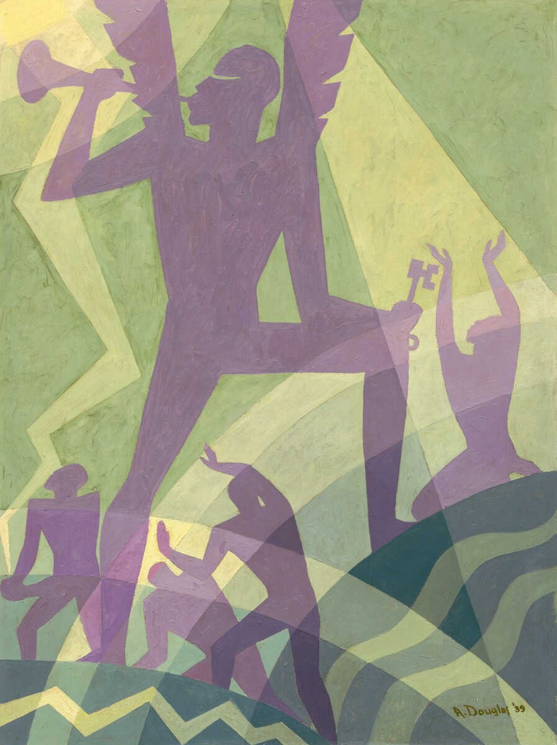
Notes:
Aaron Douglas, The Judgment Day, 1939, oil on tempered hardboard
overall: 121.92 × 91.44 cm (48 × 36 in.)
National Gallery of Art Washington, Patrons’ Permanent Fund, The Avalon Fund, 2014.135.1
Vous regardez actuellement une reproduction numérique haute définition d'un tableau peint en 1939 par l'artiste américain Aaron Douglas, intitulé The Judgment Day. Quels sont les courants ayant influencé la production artistique d'Aaron Douglas? Né en 1899 dans l'État du Kansas, Aaron Douglas commença à dessiner et à peindre dès son plus jeune âge. Il devint par la suite le premier Afro-Américain à se voir décerner un diplôme ès arts par l'Université du Nebraska. Après quelques années passées à enseigner l'art en lycée, il prit une décision audacieuse en 1925 en déménageant à Harlem, qui était au début du Xxe siècle la capitale de la culture afro-américaine. Il fit partie d'un mouvement connu sous le nom de «Harlem Renaissance», moteur d'un bouillonnement culturel d'une intensité exceptionnelle, sous la direction d'universitaires, d'écrivains, d'artistes, de poètes et de musiciens noirs tels que W.E.B. DuBois, Langston Hughes, Zora Neale Hurston, Augusta Savage, Duke Ellington et bien d'autres encore. Ces artistes recherchaient de nouvelles voies leur permettant de s'exprimer sur des thèmes tels que la fierté liée à leur héritage ethnique, leurs racines africaines, leur lien avec le Sud des États-Unis et l'égalité sociale et politique, et c'est avec enthousiasme qu'Aaron Douglas se joignit à eux. Le style de Douglas est unique et se caractérise par des lignes fortes, des couleurs unies et des formes représentant des silhouettes. Il combina ces éléments avec des motifs issus de l'art traditionnel africain, ainsi qu'avec les rythmes du jazz et certains aspects de l'architecture et du design Art Deco new-yorkais. Douglas déclara: «Mon travail a marqué le monde de l'art en étant simplement différent. Au début de ma carrière, je pensais réaliser des œuvres de facture classique, comparables à ce qui se faisait déjà. Mais mon professeur m'a aidé à définir mon propre style artistique. Une touche personnelle et encore inconnue. Quelque chose comme un mélange de modernité et de tradition africaine permettant de créer une nouvelle expérience à partir d'aspects déjà connus. » Aaron Douglas était persuadé que l'éducation était la clé de l'évolution de la condition des Afro-Américains. En1938, il commença à enseigner à la Fisk University de Nashville, où il créa le département d'Art. Il y donna des cours pendant près de 30 ans et participa ainsi au développement de nombreux artistes afro-américains.
Que se passe-t-il dans ce tableau? The Judgment Day (Le Jugement Dernier) montre l'archange Gabriel illuminé par la lumière divine. Il se tient à cheval sur la terre et les eaux et souffle dans sa trompette tout en tenant la clé du Paradis dans sa main gauche. Ce tableau évoque la vie après la mort et nous montre qu'à l'heure du Jugement dernier, les âmes des vivants et des morts seront rachetées ou damnées, en fonction de leur foi et de leurs actions durant leur vie terrestre. Gabriel souffle dans sa trompette pour appeler les âmes des habitants de la Terre au jugement et tient la clé du Paradis dans sa main gauche. Les âmes des morts s'éveillent et l'on voit deux d'entre eux lever leurs mains en signe de louange et en reconnaissance de la musique jouée par l'archange. Le rythme est exprimé par les ondes et les cercles concentriques, comme si le son de la trompette résonnait dans l'ensemble de l'œuvre par le biais des tonalités de jaune, de vert et de mauve. C'est en 1927 que l'écrivain et militant des droits civiques James Weldon Johnson à demandé à Aaron Douglas d'illustrer son livre God's Trombones: Seven Negro Sermons in Verse. Chacun des sermons ou poèmes de Johnson s'inspire d'un récit biblique et résonne au rythme et à la cadence caractéristiques des sermons afro-américains traditionnels. Douglas a étudié les versets et s'est efforcé de restituer au mieux ce rythme dans ses illustrations du livre de Johnson. God’s Trombones étant imprimé en noir et blanc, Douglas a réalisé les illustrations originales dans un style graphique spécifique adapté au noir et blanc. Il a repris ses dessins ultérieurement et en a transformé un certain nombre en huiles sur toile plus grandes et plus colorées. The Judgment Day est l'une d'entre elles. Douglas a par la suite collaboré avec de nombreux écrivains et dessiné des illustrations pour leurs romans et recueils de poésie. Il est devenu un des illustrateurs et dessinateurs de couvertures les plus courus de l'époque de la Harlem Renaissance.

Slide 9
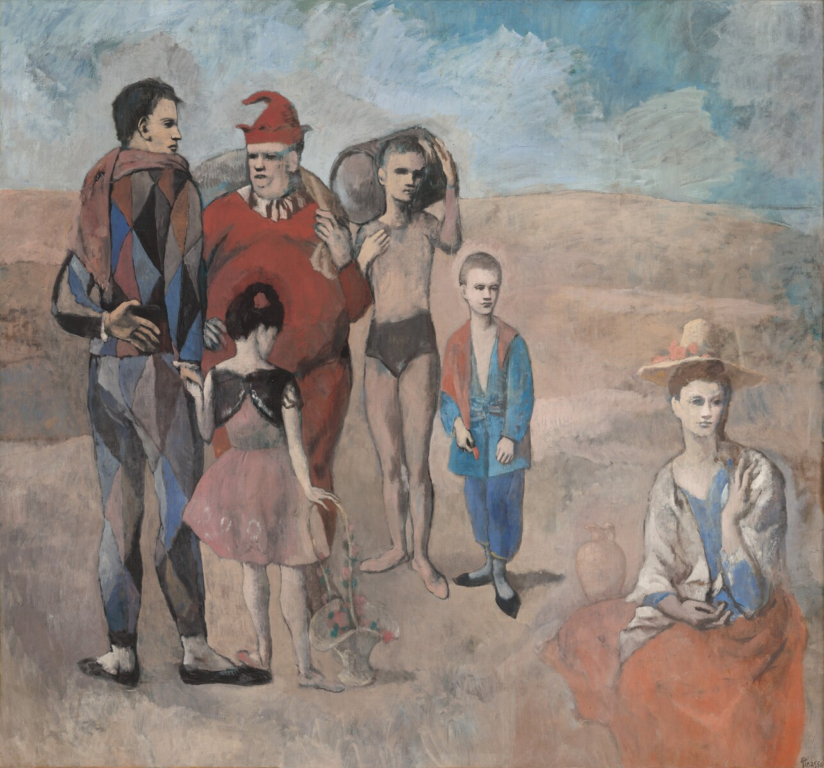
Notes:
Pablo Picasso, Family of Saltimbanques,1905, oil on canvas
overall: 212.8 x 229.6 cm (83 3/4 x 90 3/8 in.)
National Gallery of Art Washington, Chester Dale Collection, 1963.10.190
Vous regardez actuellement une reproduction numérique haute définition d'un tableau peint en 1905 par l'artiste espagnol Pablo Picasso, intitulé La Famille de saltimbanques. Que se passe-t-il dans ce tableau ? Picasso nous présente une famille de saltimbanques ou «artistes de rue», réunie devant un décor d'apparence désertique. « Saltimbanque » est un mot français signifiant littéralement «sauter par-dessus des bancs», un des exercices pratiqués par les acrobates. À gauche du tableau, un arlequin (ou bouffon) porte un costume parsemé de motifs représentant des diamants. Il tient par la main une petite fille vêtue d'une robe rose, qui porte un panier de fleurs. Un gros homme portant un costume de clown rouge et deux jeunes acrobates (dont l'un porte un tonneau d'acrobatie) complètent le cercle. Une femme portant un chapeau décoré de fleurs est assise à l'écart, à droite. Observez à nouveau le tableau. Analysez la posture, les mouvements des mains et des pieds et les expressions du visage de chaque personnage. Certains des mouvements se répondent, mais les regards des personnages ne se croisent jamais. Le tableau transmet ainsi une impression paradoxale de lien et d'isolement simultanés. Ces amuseurs ne devraient-ils être en train de jongler, de réaliser des acrobaties et de jouer de la grosse caisse en arborant de larges sourires, et ainsi nous faire partager l'atmosphère de gaieté et d'énergie généralement rencontrée dans un cirque? Mais Picasso a choisi de nous les présenter dans un moment de calme et de contemplation. Qui peuvent-ils bien être? Sont-ils bloqués au milieu d'un désert, ou perdus sur une plage désolée? Picasso ne nous donne que très peu d'indices. Picasso a déclaré un jour: «Les couleurs, à l'instar des traits, évoluent en fonction des émotions.» Il a peint ce tableau au début de sa carrière, durant ce qu'on appelle souvent ses périodes bleue et rose. Il voulait alors que les lignes et les couleurs expriment ses idées et ses émotions. Pendant sa Période bleue, Picasso a essentiellement utilisé des tons de bleu froids. Ses tableaux de cette époque dégagent une impression de tristesse et de mélancolie. Quelques années plus tard, Picasso a commencé à peindre avec des couleurs plus chaudes et délicates, notamment des nuances de rose églantine, d'orange, de rouge ou de brun. Pour La Famille de saltimbanques, Picasso a pioché dans les palettes de ses périodes bleue et rose. Il s'agit d'une des œuvres majeures de son début de carrière.
Dans quelle mesure ce tableau est-il lié à la vie de son auteur, Pablo Picasso ? Pablo Picasso a été l'un des artistes les plus inventifs du XXesiècle. Il était constamment à la recherche de nouvelles façons de représenter le monde et est admiré pour l'audace de ses expérimentations techniques et stylistiques et de ses choix de matériaux. Il déclara un jour: « Mon œuvre est comme un journal intime. Pour la comprendre, vous devez ressentir qu'elle est un miroir de ma vie. » La Famille de saltimbanques est une œuvre étroitement liée à la vie que menait Picasso à l'époque de sa création. En 1904, alors âgé de 23ans, Picasso quitta sa famille et son pays, l'Espagne, pour s'installer à Paris, alors capitale incontestée du monde artistique. Il vécut à Montmartre, un quartier populaire situé dans les faubourgs de la ville. Montmartre était réputé pour ses galeries d'art, ses cafés bohèmes, ses cabarets et sa vie nocturne. Picasso s'y lia d'amitié avec d'autres artistes d'avant-garde, des écrivains, des poètes et des peintres prêts comme lui à toutes sortes d'expérimentations pour repousser les limites des possibilités artistiques. Il était fasciné par d'autres artistes rencontrés dans cet univers, les clowns et les acrobates du Cirque Medrano, situé à deux pas de Montmartre. Il ressentait un lien particulier avec ces artistes qu'il voyait comme des marginaux qui, comme lui, bouillonnaient d'imagination et d'énergie créative. À ses yeux, ces saltimbanques vagabonds étaient pour lui et ses collègues artistes une sorte de famille élargie à laquelle ils pouvaient s'identifier. De fait, le personnage de bouffon d'Arlequin, en rupture avec les traditions imposées par la société, devint un symbole personnel pour Picasso. Le bouffon au costume constellé de motifs en forme de diamant de ce tableau est un auto-portrait de l'artiste à l'âge de 24ans.

Slide 10
Notes:
Byron Kim, Synecdoche, 1991-present, oil and wax on lauan plywood, birch plywood, and plywood
each panel (overall installed dimensions variable): 25.4 × 20.32 cm (10 × 8 in.)
National Gallery of Art Washington, Richard S. Zeisler Fund, 2009.39.1.1-560
Vous regardez une photographie numérique haute définition de Synecdoche, une œuvre d'art commencée en 1991 par l'artiste américain d'origine coréenne Byron Kim et toujours inachevée à ce jour. Qu'est-ce qu'une « synecdoque » ? Byron Kim est né en 1961 à La Jolla, en Californie. Il vit aujourd'hui dans l'arrondissement de Brooklyn, à New York. Il est diplômé en littérature anglaise et utilise ses connaissances linguistiques dans ses compositions artistiques. Il se décrit comme un « peintre de textes sans textes », soulignant ainsi l'importance des mots et des idées dans sa démarche artistique. « Synecdoque » a pour origine un mot grec signifiant « compréhension simultanée ». Ce terme fait référence à une figure rhétorique consistant à prendre la partie pour le tout, ou inversement. Les expressions anglaises « all hands on deck » ou « all feet on the dance floor » s'appuient par exemple sur une synecdoque dans laquelle les mains et les pieds font référence à des personnes. Les écrivains utilisent cette technique littéraire pour renforcer une description ou une métaphore, accentuer le symbolisme ou enrichir la voix d'un personnage. Cette œuvre de Byron Kim porte sur le lien entre le tout et les parties. Les parties sont des centaines de panneaux rectangulaires que l'artiste appelle « portraits de couleurs de peau ». Chacun d'entre eux représente la couleur de peau d'une personne. Lorsque ces portraits sont associés, de nouvelles significations et interprétations apparaissent. Kim nous dit: « J'ai souhaité me concentrer sur quelque chose de très petit pour évoquer quelque chose de beaucoup plus grand. » Avec Synecdoche, Kim explore des thématiques telles que la race, la représentation et l'identité, ainsi que la signification des portraits individuels et collectifs. Kim n'essaie pas de donner des réponses ou de faire passer un message unique. Son travail nous invite à penser, à réfléchir et nous poser d'autres questions. En isolant une partie (la couleur de peau d'une personne) et en la combinant avec d'autres, Synecdoche pose des questions essentielles: Quelles sont les limites de la représentation? Comment et pourquoi catégorisons-nous les personnes au sein de notre communauté et dans notre univers?
Comment et pourquoi Byron Kim a-t-il réalisé cette œuvre ? Selon Kim: « Lorsque vous créez une œuvre d'art, le moment le plus grisant est celui où vous trouvez une bonne idée. » Pour Synecdoche, son idée était de créer des « portraits de couleurs de peau » et d'immortaliser la carnation de différentes personnes. Il a commencé cette série en 1991 avec des portraits de membres de sa famille et d'amis, notamment d'autres artistes. On y trouve également un autoportrait. Il a ensuite commencé à aborder des étrangers dans les parcs et les bibliothèques de New York. Il travaille par intermittence sur cette œuvre depuis lors. Ses derniers ajouts remontent à 2017, lorsque Kim a réalisé des portraits de visiteurs et de membres du personnel de la National Gallery of Art. Cette œuvre d'art évolutive, toujours inachevée, se compose aujourd'hui de plus de 500 panneaux. Kim a réalisé des portraits dans l'atrium de l'aile est de la National Gallery of Art. Sa technique consiste à poser du ruban adhésif sur le bras d'une personne, puis à mélanger différentes couleurs (divers types de jaunes, de bleu ou de violets) pour obtenir la couleur de peau en étalant de la peinture sur le ruban adhésif au fur et à mesure de ses expérimentations. Une fois satisfait du rendu de la couleur de peau de la personne, il stocke le mélange de couleur dans un pochon, sur lequel il inscrit le nom de la personne. Le processus prend entre 20 et 30 minutes par personne. De retour à son atelier, il mélange la peinture à l'huile à de la cire et applique la substance obtenue sur un panneau en bois d'environ 20cm sur 25. Il lisse ensuite la peinture à l'aide d'un couteau à palette. Ces panneaux monochromatiques portent une étiquette spécifiant le prénom de la personne et sont disposés par ordre alphabétique pour former une trame. Leurs couleurs diverses (roses, marrons, jaunes et tons crème) sont autant d'éléments individuels d'une œuvre d'art pleine de sens. Kim est fasciné par la couleur, notamment par sa capacité à être un vecteur de sens et sa puissance métaphorique et symbolique. Il s'intéresse également à l'évolution des significations et des métaphores associées à une couleur en fonction des autres couleurs l'entourant. Synecdoche combine de nombreuses idées et pointe notamment du doigt l'absurdité qu'il y a à réduire la complexe équation de l'identité d'une personne à sa couleur de peau. Lorsqu'il réfléchit au développement et à l'évolution de cette œuvre commencée il y a près de trente ans, Kim déclare: « Je ne m'attendais pas à ce que cette œuvre devienne un tel instrument d'inclusivité lorsque je l'ai commencée. Nous devons toujours garder à l'esprit ce concept d'inclusivité universelle, tout particulièrement aujourd'hui. »

Slide 11
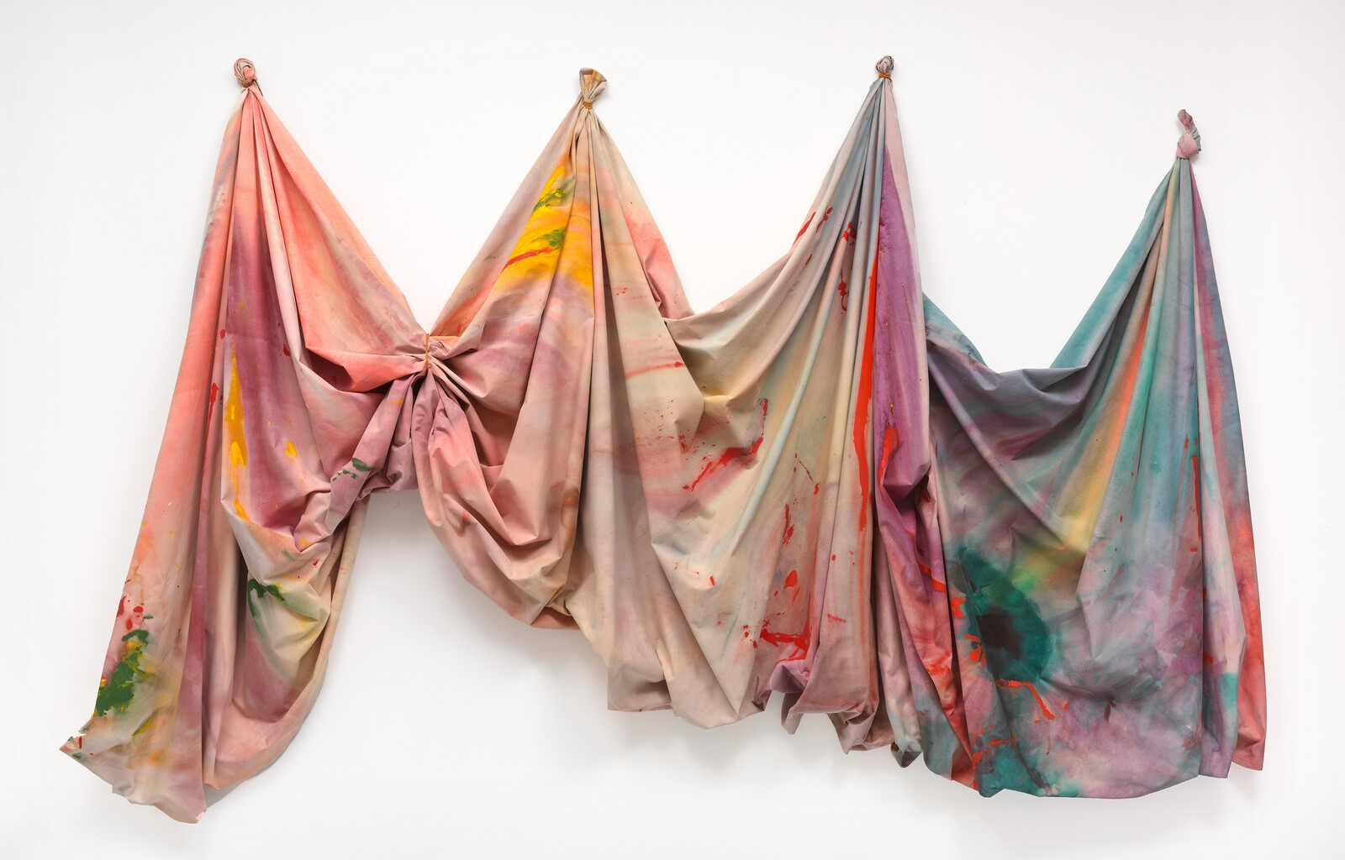
Notes:
Sam Gilliam, Relative, 1968, acrylic on canvas
overall (suspended [installed] canvas): 304.8 x 411.48 cm (120 x 162 in.), overall (full canvas): 304.8 x 1341.1 cm (120 x 528 in.)
National Gallery of Art Washington, Anonymous Gift 1994.39.1
Vous regardez actuellement une reproduction numérique haute définition d'une œuvre d'art réalisée en 1968 par Sam Gilliam, intitulée Relative. Qui est Sam Gilliam? Né à Tupelo (Mississippi) en 1933, Sam Gilliam a passé son enfance à Louisville (Kentucky) où il a ensuite étudié l'art. Après avoir servi dans l'armée, il s'est installé à Washington en 1962. Il y a découvert une communauté artistique en plein épanouissement, notamment dans le quartier du Shaw, peuplé majoritairement d'Afro-Américains, où il réside encore aujourd'hui. À Washington, Gilliam a découvert de nouvelles idées appliquées à l'art abstrait, qui l'ont conduit à s'écarter de l'imagerie réaliste et à faire de la couleur le sujet principal de ses tableaux. Il devint rapidement membre de la Washington Color School, un groupe d'artistes connu pour ses toiles abstraites aux couleurs exubérantes. Il a commencé à explorer de nouvelles méthodes en déversant de la peinture diluée sur des toiles non apprêtées. Les expériences de Gilliam l'ont conduit à une évolution majeure lorsqu'il a décidé de supprimer les barres de châssis des toiles et, à la place, d'étendre sur le mur du tissu ondoyant. Partiellement inspirée par les étendages de linge qu'il voyait depuis la fenêtre de son appartement, cette nouvelle forme d'art créant un lien entre peinture et sculpture a fait de Gilliam un artiste internationalement reconnu. Gilliam adore le jazz et il en écoute souvent lorsqu'il travaille dans son atelier. Il souhaite créer une ambiance similaire avec la peinture et la toile. Il déclare que son travail évoque « la dramaturgie de la musique et de l'union des couleurs ». Après plus de soixante années consacrées à son art, Gilliam continue à explorer de nouvelles voies applicables à l'art abstrait: « Bien qu'artiste moi-même, je découvre des choses nouvelles chaque jour et à chaque fois que je me rends dans un musée. Et c'est bien là toute la finalité de l'art. »
Comment Sam Gilliam a-t-il réalisé cette œuvre ? Relative est un exemple de « drape painting » coloré de grande taille, caractéristique du travail innovant de Gilliam. Cette œuvre est suspendue au mur de la galerie et fait 3,05 m de haut sur 4,10 m de large. Gilliam a inventé une nouvelle forme d'art avec ses tableaux « drapés ». Au lieu de tendre la toile sur un support ou un châssis pour obtenir une surface rectangulaire plane, il a choisi de verser de la peinture directement sur une toile distendue et non apprêtée. Gilliam commençait une œuvre en versant sur de grandes pièces de tissu différentes peintures acryliques aqueuses, qu'il tamponnait ensuite Puis, alors que les peintures pénétraient dans la surface, il les pliait comme des accordéons, obtenant ainsi de nouveaux flots de couleurs. Il faisait ensuite sécher les faisceaux dégoulinants pour que le tissu s'imprègne des couleurs. Gilliam appréciait la part de hasard associée à cette manière de faire. Lorsqu'il ouvrait les toiles, c'était la surprise! Il y découvrait des abstractions éclatantes aux couleurs superposées et tourbillonnantes. Au cours de la phase suivante, Gilliam emmenait la toile dans un atelier spécial où il la « sculptait » pour en obtenir une forme tridimensionnelle fluide, en la suspendant avec des crochets et des cordes. Une fois son travail terminé, l'artiste laissait simplement la toile pendre librement. Le titre de l'œuvre, Relative, fait référence au fait que l'œuvre change à chaque qu'elle est suspendue à un nouveau mur ou une nouvelle structure architecturale. Le cintrage du tissu peut être ajusté, la forme des plis varie, les jeux d'ombres se modifient et, in fine, l'ensemble est globalement remodelé. Le credo de Gilliam est le suivant: « Créer, construire, réfléchir... Voilà ce qui est important. Le monde fonctionne selon ces trois principes. »

